Slide 1
ПУБЛИЧНЫЙ ДОКЛАД
ГБОУ СОШ № 591
Невского района Санкт-Петербурга

Slide 2
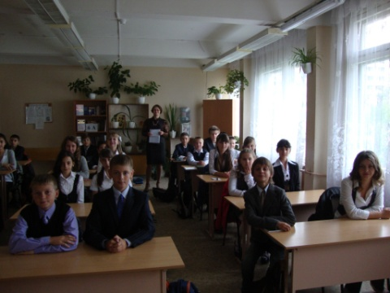
Данный доклад содержит информацию об основных результатах за 2011-2012 учебный год и перспективах развития образовательного учреждения.
Содержание доклада мы, по-прежнему, адресуем родителям и законным представителям, выбирающим нашу школу для своего ребенка, учащимся, коллегам.
Обеспечивая информационную открытость нашего образовательного учреждения посредством публичного доклада, мы надеемся на увеличение числа социальных партнеров, а также количества учащихся, выбирающих нашу школу.

Slide 3
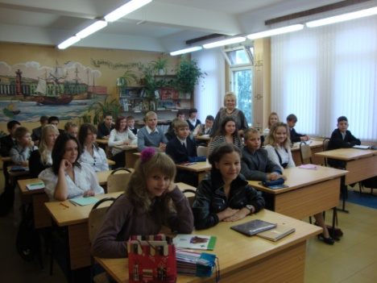
Мы стремимся к созданию условий для раскрытия личностного потенциала обучающихся: воспитания в них интереса к знаниям; стремления к духовному росту и здоровому образу жизни; к подготовке школьников к профессиональной деятельности с учётом модернизации и инновационного развития страны.
Мы стремимся к тому, чтобы сделать учение, этапы школьного образования источником формирования самостоятельности, ответственности и гражданской зрелости.

Slide 4
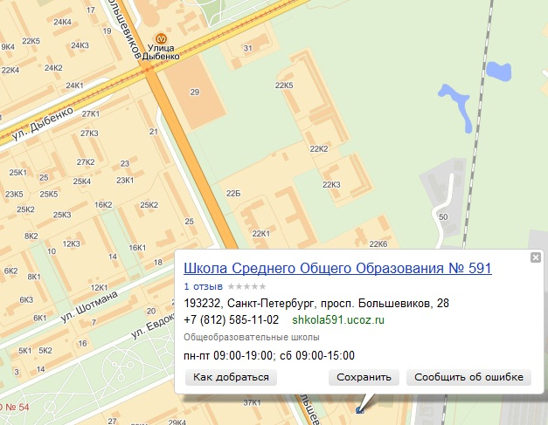
Введение
ГБОУ СОШ № 591 — не просто образовательное учреждение, а то пространство, где на протяжении 22 лет дети учатся познавать новое, приобщаться к прекрасному, приобретать нравственные ценности, без которых немыслимо становление личности.

Slide 5
Школа находится в правобережной части Невского района, на территории МО №54.
Расположенная в спальном районе Санкт-Петербурга, она стремится сделать процесс обучения и воспитания открытым, демократическим, обращённым к личности каждого ребенка. Кропотливый труд педагогического коллектива, помощь и понимание родителей, стремление наших учеников к знаниям - характерные черты нашей школы.

Slide 6
Считаем, что школа должна обеспечить равные условия для интеллектуального и личностного роста детей, для образования и воспитания личности, готовой к жизни в конкурентном мире. У современного выпускника необходимо формировать способность творчески мыслить, находить нестандартные решения, проявлять инициативу. Поэтому создание комфортной образовательной среды — задача, над которой работает школа в течение многих лет.
Путь развития школы — это тот путь, по которому идут вместе все: администрация ОУ, учителя, обучающиеся и родители. Мы видим свою задачу в том, чтобы не только организовать учебно-воспитательный процесс, но и сделать его максимально эффективным. Именно тогда развитие школы даст новые качественные результаты.

Slide 7
Система управления качеством образования
Для обеспечения нового качества образовательных результатов обучающихся в соответствии с программой модернизации Российского образования в ОУ разработана система управления качеством образования:
1. Административный контроль за качеством преподавания и обучения через проведения административных контрольных работ по основным предметам, цель которых — проверка сформированности практических умений и навыков обучающихся по основным предметам Учебного плана школы. В ОУ разработан порядок проведения административных работ (график), разработаны формы отчетности проведенных работ. Анализ административных работ совместно с учителями позволяет увидеть динамику общей успеваемости и качества знаний по классам, параллелям и предметам в школе.

Slide 8
Эта работа одновременно помогает своевременно решать проблемы, возникающие в процессе обучения.
2. Внутришкольный контроль, предусматривающий посещение уроков, проверку ведения документации учителями и обучающимися, создание социального портрета классов, проведение малых педагогических советов по классам или параллелям (в зависимости от поставленной задачи).
3. Проведение индивидуальных встреч с родителями по результатам административных работ, успеваемости за четверть, полугодие; проведение индивидуальных педагогических консультаций педагогов-предметников по коррекции поведения и успеваемости обучающихся.
4. Проведение в течение учебного года предметных недель, предполагающих расширение и углубление знаний по предмету, реализацию творческого потенциала обучающихся.

Slide 9
5. Систематическое повышение квалификации педагогическим коллективом ОУ.
6. Обмен опытом между учителями; участие учителей-предметников в школьных и районных МО; участие в конкурсах и конференциях различного уровня с целью обмена опытом и повышения квалификации; развитие творческого и научного потенциала учителя.

Slide 10
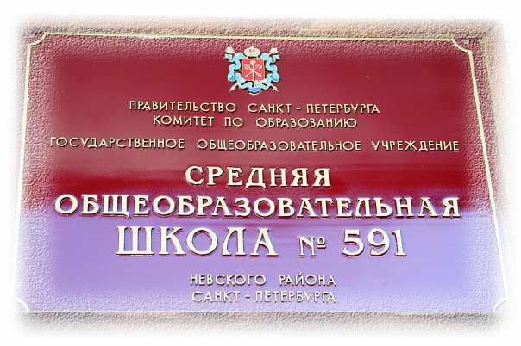
1. Общая характеристика учреждения
Государственное общеобразовательное учреждение средняя общеобразовательная школа № 591 Невского района Санкт-Петербурга.
Адрес: 193232, Санкт-Петербург, проспект Большевиков, дом 28
Электронный адрес почты: shkola591@yandex.ru
Адрес сайта школы в интернете: http://www.shkola591.ucoz.ru
Лицензия: 78 № 001669 от 31.01.2012 года. Срок действия лицензии бессрочно.

Slide 11
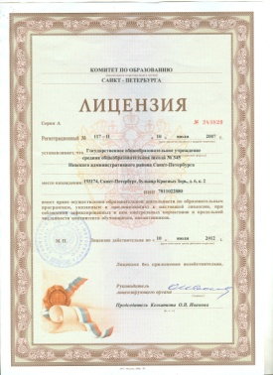
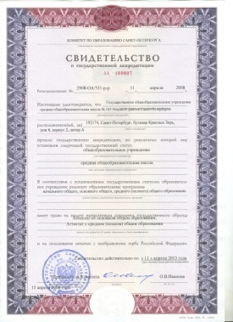
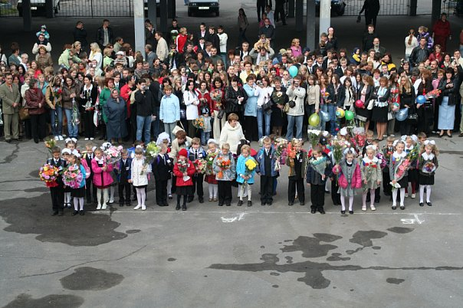
Школа открыта в 1990 году.
С 1990 года по настоящее время школой руководит заслуженный учитель РФ Чепёлкина Людмила Петровна.
Педагогический коллектив использует современные образовательные технологии для раскрытия личностного потенциала детей.

Slide 12
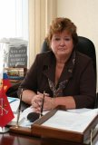
Администрация ОУ
Должность | Ф.И.О. | Образование | Стаж работы, Квалификационная категория | Фото | Достижения
Директор школы | Чепелкина Людмила Петровна | Высшее, Ленинградский Государственный педагогический институт имени А.И. Герцена, 1977 год. | 41 год Высшая |  | Почетное звание «Заслуженный учитель РФ» Значок «Отличник народного просвещения» Почетный знак «За гуманизацию школы Санкт-Петербурга» Медаль «В память 300-летия Санкт-Петербурга»

Slide 13
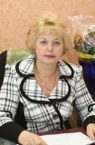
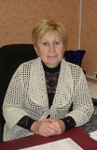
Зам. дир. по УВР | Богданчук Татьяна Ивановна | Высшее, ЛГПИ им. А.И. Герцена, 1973 | 39 лет Высшая |  | Значок «Отличник народного просвещения» Медаль «В память 300-летия Санкт-Петербурга» Почетный знак «За гуманизацию школы Санкт-Петербурга»
Зам. дир. по УВР | Постнова Наталия Александровна | Высшее, ЛГПИ им. А.И. Герцена, 1978 | 34 года Высшая |  | Орден Трудовой Славы III степени Почетное звание «Заслуженный учитель РФ» Медаль «В память 300-летия СПб» Нагрудный знак «Почетный работник общего образования РФ»

Slide 14
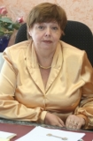
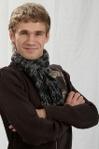
Зам. дир. по УВР | Шумратова Нонна Георгиевна | Высшее, ЛГПИ им. А.И. Герцена, 1975 | 45 лет Высшая |  | Почетное звание «Заслуженный учитель РФ» Медаль «В память 300-летия СПб» Значок «Отличник народного просвещения»
Зам. дир. по АХР | Захватова Марина Борисовна | Высшее, СЗПИ, 1988 | 2 года Первая
Зам. дир. по УВР | Кудряшов Игорь Александрович | Высшее, Российский государственный педагогический университет им. А.И.Герцена, 2010 | 3 года без категории

Slide 15
ПРИЁМНЫЕ ДНИ АДМИНИСТРАЦИИ ОУ
Ф.И.О. | Должность | День приёма | Часы приёма | Запись на приём
Чепёлкина Людмила Петровна | Директор школы | Вторник | 15.30-17.30 | 585-11-02
Богданчук Татьяна Ивановна | Заместитель директора по УВР | Понедельник | 15.30-17.30 | 585-29-91
Постнова Наталия Александровна | Заместитель директора по УВР | Четверг | 15.30-17.30 | 589-71-50

Slide 16
Шумратова Нонна Георгиевна | Заместитель директора по УВР | Среда | 15.30-17.30 | 585-26-91
Захватова Марина Борисовна | Заместитель директора по УВР | Пятница | 15.30-17.30 | 589-71-57

Slide 17
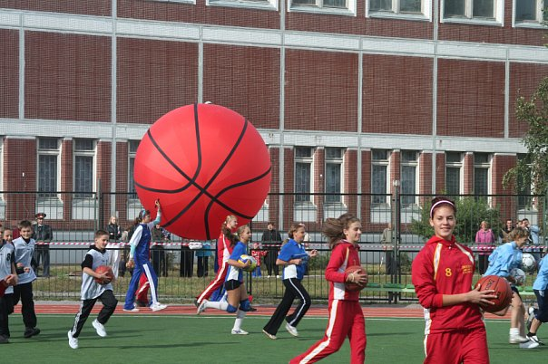
Количество обучающихся: 523 чел.
Количество классов: 20
из них:
начальная школа: 9
основная школа: 10
старшая школа: 1
ГПД: 14
Кружков, секций: 18

Slide 18
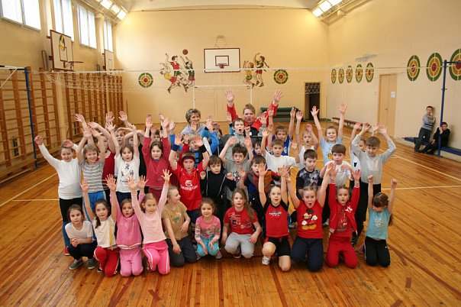
Число обучающихся:
Начальная школа: 235 чел.
Основная школа: 263 чел.
Старшая школа: 25 чел.
ГПД: 372 чел.

Slide 19
Формы обеспечения государственно-общественного характера управления
Директор
Совет образовательного учреждения
Педагогический совет
Общешкольная родительская конференция
Совещания при директоре
Совет старшеклассников
Административные
и производственные
совещания
ДОО
Сентябрята
Общешкольные родительские собрания
Методические
объединения
Председатели родительских комитетов
Методический совет
Совещания
заместителей
директора
Родительские собрания в классах

Slide 20
Деятельность всех органов соуправления школы регламентируется локальными актами и зафиксирована в Уставе школы.
Родители как участники образовательного процессе включены в управление школьной жизнью через родительские комитеты классов и школы, родительские собрания.

Slide 21
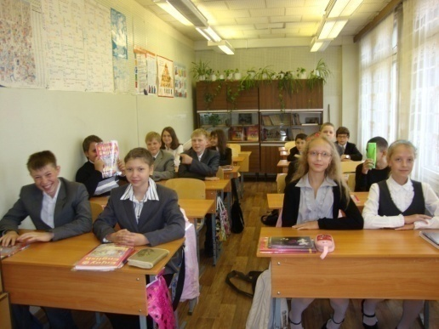
2. Особенности образовательного процесса
Школа в своей деятельности руководствуется принципами гуманизма и демократии, приоритетом общечеловеческих ценностей, светскости образования, его общедоступности и открытости с учетом профессионального определения самого ребенка и его семьи.
Основные цели образовательной программы:
- создание условий для реализации гражданами Российской Федерации гарантированного государством права на получение общедоступного и бесплатного общего образования всех трех ступеней обучения;
- создание условий для обучения и воспитания обучающихся в интересах личности, общества и государства;
- создание благоприятных условий для разностороннего развития личности, в том числе возможности самореализации личности, удовлетворения потребности обучающегося в самообразовании и получении дополнительного образования; сохранение и укрепление здоровья обучающихся.
Адресность программы:
Программа адресована учащимся 1-11 классов.
Срок обучения – 11 лет.

Slide 22
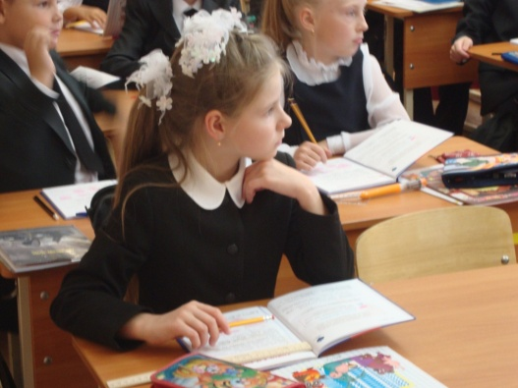
№ п/п | Вид образовательной программы | Требования к состоянию здоровья | Требования уровня подготовки учащихся
1. | Базовая образовательная программа (начальная школа) | 1-4 группы здоровья | Любой уровень школьной зрелости
2. | Базовая образовательная программа (V-IX классы) | 1-4 группы здоровья | Освоение базовой образовательной программы II ступени и прохождение итоговой аттестации
3. | Базовая образовательная программа (X-XI классы) | 1-4 группы здоровья | Освоение базовой образовательной программы III ступени и прохождение итоговой аттестации

Slide 23
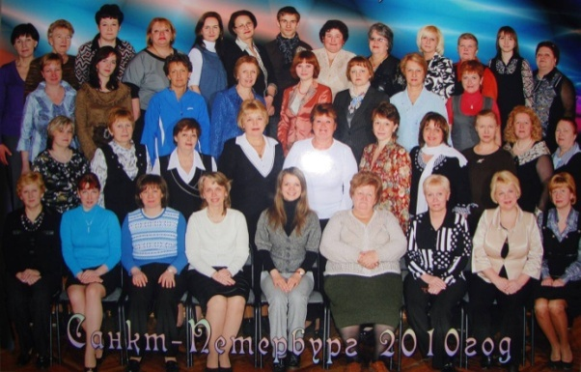
С 2011 года педагогический коллектив ГБОУ СОШ №591 реализует Программу развития «Наша школа» и работает над следующими целевыми проектами:
“Гуманитарные педагогические технологии”;
“Социально-педагогическое сопровождение образовательного процесса”;
“Исследовательская деятельность обучающихся”;
“Спорт и здоровый образ жизни”;
“Вместе сможем всё”;
“Информационная школа”;
“С чего начинается Родина”

Slide 24
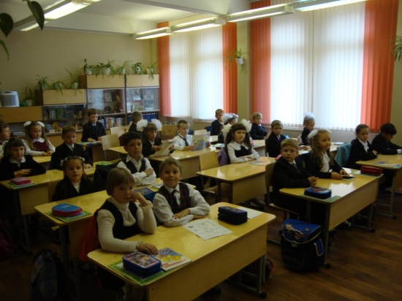
Основные принципы проектирования и реализации Программы:
- гуманизация образования;
- индивидуализации и дифференциации образовательного процесса;
- демократизации управления школой и взаимоотношений учительского и ученического коллективов.
Основные задачи Программы:
- создание модели гуманитарного образовательного пространства школы;
- разработка системы современных технологий, адекватных ценностно-смысловой направленности образовательного процесса и обеспечивающих полноценное развитие личности ребенка, его самореализацию;
- подготовка нормативно-правовых локальных актов образовательного учреждения, направленных на новые образовательные стандарты;
- разработка и реализация целевых проектов;
- создание системы корпоративного обучения учителей, ориентированной на профессиональное совершенствование мастерства опытных педагогов и профессиональное становление молодых учителей в условиях перехода на стандарты второго поколения.

Slide 25
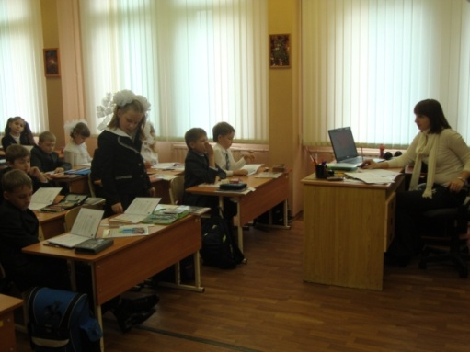
Ожидаемые конечные результаты:
- оптимизация единого информационного пространства образовательного учреждения;
- повышение мотивации к учению и качества знаний за счет учета индивидуальных образовательных запросов обучающихся, эффективного использования современных гуманитарных педагогических технологий;
- развитие системы государственно-общественного управления школы;
- создание условий для профессионального роста и развития педагогов школы;
привлечение молодых педагогов в образовательное учреждение.
реализация основной образовательной программы начального общего образования.

Slide 26
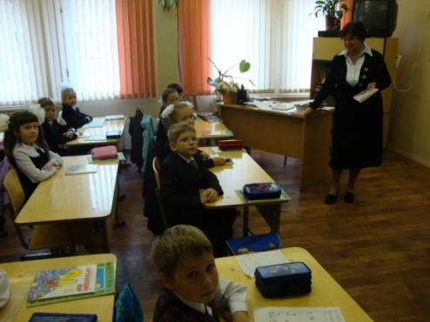
Цели начального общего образования, заложенные во ФГОС НОО:
- сохранить и укрепить физическое и психическое здоровье и безопасность обучающихся, обеспечить их эмоциональное благополучие;
- развить творческие способности обучающихся с учетом их индивидуальных особенностей; сохранить и поддержать индивидуальности каждого ребенка;
- сформировать у младших школьников основы теоретического и практического мышления и сознания; дать им опыт осуществления различных видов деятельности;
- создать педагогические условия, обеспечивающие не только успешное образование на данной ступени, но и широкий перенос средств, освоенных в начальной школе, на следующие ступени образования и во внешкольную практику;
- помочь обучающимся овладеть основами грамотности в различных ее проявлениях (учебной, двигательной, духовно-нравственной, социально-гражданской, визуально-художественной, языковой, математической, естественнонаучной, технологической);
- дать каждому обучающемуся опыт и средства ощущать себя субъектом отношений с людьми, с миром и с собой, способным к самореализации в образовательных и других видах деятельности.

Slide 27
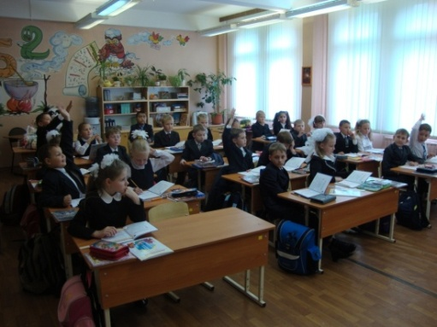
Учебный план начальной школы
Учебный план на 2011-2012 уч. Год ориентирован на 4-летний нормативный срок освоения образовательных программ начального общего образования и реализуется:
- для 1-х класов в соответствии с требованиями ФГОС НОО (далее-ФГОС), утвержденными приказом Министерства образования и науки РФ от 06.10.09 №373; зарегистрированного Минюстом России 22.12.09, регистрационный №17785
-для 2-4х классов в соответствии с Федеральным базисным учебным планом. Реализация учебного плана основывается на современном содержании образования, отраженном в образовательных программах (“Перспектива” в 1-х классах; система Л.В.Занкова во 2-4-х классах.)

Slide 28
Учебный план основной школы
Федеральный компонент учебного плана полностью реализовывал компонент государственного образовательного стандарта, который соответствовал единству образовательного пространства Российской Федерации и гарантировал овладение обучающимися необходимым минимумом знаний, умений и навыков, обеспечивающих возможности продолжения образования.
Региональный компонент учебного плана предусматривал обязательное изучение курсов «История и культура Санкт-Петербурга» (5-9 классы), «Основы безопасности жизнедеятельности» (5-7,9 классы)
Часы компонента образовательного учреждения использовались на увеличение количества часов, отводимых на отдельные предметы, указанные в федеральном компоненте учебного плана. Они распределялись с учётом избранного профиля, кадрового потенциала, пожеланий обучающихся и родителей.

Slide 29
Предпрофиьная подготовка.
Учебный план предусматривалпроведение предпрофильной подготовки в 9 классах, на которую отводилось 102 часа. Часы учебного предмета «Технология» (68 часов из федерального компонента) использовались на реализацию учебных курсу по выбору (элективных курсов). Из регионального компонента учебного плана 34 часа использовались на организацию профориентационной и информационной работы.
Предпрофильная подготовка представляла собой систему педагогической, психологической, информационной и организационной поддержки обучающихся, направленную на их самоопределение в отношении выбора профиля обучения на ступени среднего (полного) общего образования.

Slide 30
На ступени основного общего образования образовательное учреждение организовало пробные элективные курсы (предметно-ориентированные пробы), которые дали возможность апробировать разное предметное содержание с целью самоопределения , проверяли готовность и способность обучающихся осваивать выбранный предмет на повышенном уровне, создавали условия для подготовки к экзаменам (по выбору ) по предметам будущего профиля.

Slide 31
Элективные курсы для обучающихся 9 классов
№ п/п | Название элективного курса | Кол-во часов
1. | «Братья по разуму» | 18
2. | «Компьютерная графика» | 17
3. | «Создание проектов с использованием мультимедийных технологий» | 18
4. | «Удивительный мир математики» | 16
5. | «Я –редактор» | 18

Slide 32
Учебный план средней школы
Общеобразовательное учреждение является однопрофильным и реализует информационно-технологический профиль. Модель профильного обучения предполагает стандартизацию двух уровней изучения учебных предметов: базисного и профильного , включения в компонент образовательного учреждения элективных курсов.
Учебный план образовательного учреждения для 10 классов сконструирован для информационно-технологического профиля. К числу обязательных учебных предметов, изучаемых на базовом уровне ) инвариантная часть), относятся «Русский язык», «Литература», «Иностранный язык (английский), «История», «Обществознание», «Физика», «Химия», «Биология», «Физическая культура»
В соответствии с информационно-технологическим профилем на профильном уровне изучаются «Математика» (Алгебра и начала анализа», «Геометрия»- 6 часов в неделю), «Информатика и ИКТ» (4 часа в неделю)

Slide 33
Элективные курсы для обучающихся 10 классов
На ступени среднего (полного) общего образования организованы различные виды элективных учебных курсов профильного обучения.
Предметные элективные курсы решали задачи углубления, расширения знания знания учебного предмета , в том числе: элективные курсы, направленные на углублённое изучение предмета или отдельных разделов учебного предмета.
Репетиционные элективные курсы, задачами которых являлись: ликвидация имеющихся «пробелов в знаниях» по предметам избранного профиля за предыдущие годы, подготовка к сдаче единого государственного экзамена (ЕГЭ) по предметам на базовом уровне по отдельным, НАИБОЛЕЕ СЛОЖНЫМ РАЗДЕЛАМ УЧЕБНЫХ ПРОГРАММ.
Образовательное учреждение обеспечивает обучающимся возможность выбора элективных курсов.

Slide 34
№п/п | Название элективного курса | Кол-во часов
1. | «Государство и общество в России 19-20 веков» | 35
2. | «Компьютерная графика» | 70 (10-11 кл.)
3. | «Актуальны вопросы обществознания: подготовка к ЕГЭ» | 70 (10-11кл.)
4. | «Стилистический практикум по русскому языку» | 34
5. | «Культура здоровье» | 34
6. | «ОТ ТОЖДЕСТВЕННЫХ ПРЕОБРАЗОВАНИЙ К ФУНКЦИЯМ | 32
7. | «Решение задач по физике» | 34

Slide 35
3. Условия осуществления образовательного процесса
Режим работы учреждения:
Образовательный процесс проводился во время учебного года.
Учебный год начинался 1 сентября.
Продолжительность учебного года составляла:
- в 1 классах – 33 учебные недели;
- во 2-4 классах – 34 учебные недели;
- в 5-8, 10 классах – 35 учебных недель;
- в 9 классах - 34 учебные недели (без учета государственной (итоговой) аттестации).
Продолжительность каникул:
- в течение учебного года не менее 30 календарных дней;
- летом – не менее 8 календарных недель.
Продолжительность учебной недели – 5 дней для обучающихся начальной школы, 6 дней для обучающихся основной и старшей школы. Учебный год условно делился на четверти (1-9 классы) и на полугодия (10-11 классы), являющиеся периодами, по итогам которых выставлялись отметки за текущее освоение образовательных программ во 2-11 классах.

Slide 36
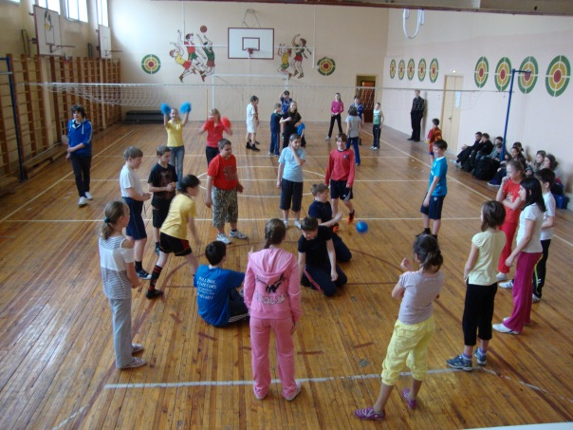
Максимальная аудиторная нагрузка учащихся соответствовала нормативным требованиям САН ПИН 2.4.21178-02, п.2.9.1 и составляла:
Классы | 1 | 2 | 3 | 4 | 5 | 6 | 7 | 8 | 9 | 10
Максимальная нагрузка, часы | 21 | 23 | 23 | 23 | 32 | 33 | 35 | 36 | 36 | 37

Slide 37
Начало занятий в 9 часов 00 минут.
Обучение осуществлялось в одну смену.
Для занятий физкультурой и спортом использовались два оборудованных спортивных зала и спортивная площадка (стадион); в течение учебного года работали спортивные секции по легкой атлетике, волейболу, баскетболу.
Охрана организована круглосуточно вахтенным методом.
Питание обучающихся в 2011-2012 учебном году осуществлялось в соответствии с нормативными документами:
− Закон Санкт-Петербурга от 04.02.2009 «О дополнительных мерах социальной поддержки отдельных категорий граждан в части предоставления на льготной основе питания в образовательных учреждениях Санкт-Петербурга» с изменениями.

Slide 38
− Постановление Правительства Санкт-Петербурга от 04.06.2009 №655 «О мерах по реализации Закона Санкт-Петербурга "О дополнительных мерах социальной поддержки отдельных категорий граждан в части предоставления на льготной основе питания в образовательных учреждениях Санкт-Петербурга"».
− Постановление Правительства Российской Федерации от 31.07.2009 №883 «О стоимости питания, предоставляемого на льготной основе в общеобразовательных учреждениях СПб» с изменениями.
− Распоряжение Комитета по образованию Санкт-Петербурга от 08.06.2009 № 1139-р «О мерах по реализации постановления Правительства Санкт-Петербурга от 04.06.2009 №655» .
466 учеников были охвачены горячим питанием, из них учащиеся льготных категорий получали:
- только завтраки – 198 человека (1-4 кл.); с оплатой 30% от стоимости
- бесплатные завтраки и обеды – 45 человек (1-10 кл.);
- платные завтраки и обеды – 223 человек (1-10 кл.);
Платное питание получали 223 учащихся.

Slide 39
Обучающиеся 1-4 классов (24 чел.) в течение учебного года на бесплатной основе получали циклическое двухнедельное сбалансированное меню стоимостью:
Завтрак: 32 руб.
Обед: 48 руб.
Обучающиеся средних и старших классов (21 человек) получали обеды стоимостью 80 рублей на бесплатной основе.
Столовая производила продажу талонов на завтраки и обеды за счёт платы родителей.
Завтрак- 45 руб.
Обед – 65 руб.
Полдник от 30 руб.
В меню входили овощи, мясные блюда, молочные каши, макаронные изделия. В буфете всегда можно было купить салаты, выпечные изделия, соки, молоко, фрукты.

Slide 40
Распределение учащихся по группам здоровья:

Slide 42
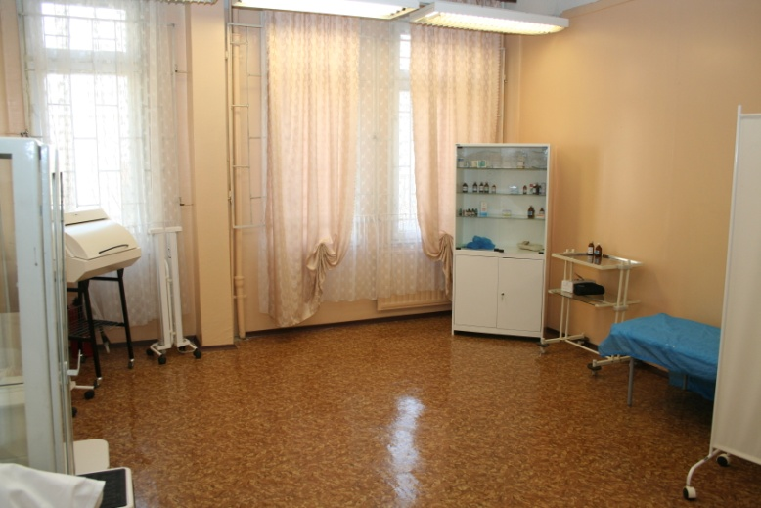
В школе работал медицинский кабинет, оснащённый обновлённым оборудованием. По заключению договору с детской поликлиникой №58 осущетвлялся профилактический осмотр врачами-специалистами; 1- раз в год проводилось флюорографическое обследование обучающихся старших классов; проводилась дополнительная иммунизация учащихся 1-11 классов. Согласно национальному календарю прививок, проводились прививочные мероприятия в течение года.

Slide 43
Социальный портрет ГБОУ СОШ № 591 на 01.06.2012 года
№/№
1 | Общее кол-во уч-ся | 525
 | Из них:
 | Девочек | 232
 | Мальчиков | 293
2 | Дети из многодетных семей | 20
3 | Дети из неполных семей | 90
4 | Опекаемые | 7
5 | Дети из малообеспеченных семей | 14
6 | Семьи, находящиеся в социально-опасном положении | 3
7 | Дети без гражанства РФ | 24
8 | Дети, состоящие в ОДН | 0

Slide 44
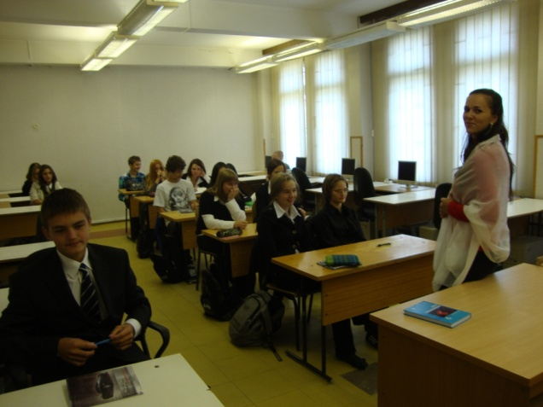
9 | Дети группы здоровья:
 | I | 20
 | II | 389
 | III | 122
 | IV (Инвалиды) | 2
 | Тубинфицированные | 16
10 | Дети, находящиеся на индивидуальном обучении | 1
11 | Дети, состоявшие на ВШУ (в течение года) | 8
12 | Дети, снятые с ВШУ (в течение года) | 5

Slide 45
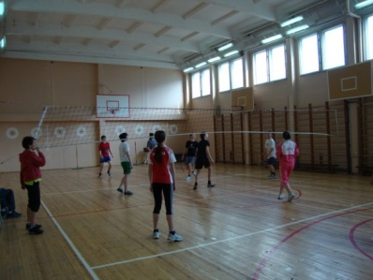
Направления деятельности ОУ по сохранению и укреплению здоровья обучающихся:
- проведение уроков физической культуры в двух спортивных залах и на стадионе с искусственным покрытием (3 часа в неделю);
- работа спортивных кружков и секций:
«Легкая атлетика»;
«Баскетбол»;
«Футбол»;
«Волейбол»
«ОФП в группах продленного дня в 1-4 классах»;
- проведение занятий на школьном стадионе с искусственным покрытием, где имеется футбольное поле, волейбольная площадка, беговая дорожка;
- проведение во время уроков динамических пауз и физкультминуток;
- участие во всероссийских спортивных акциях «Лыжня России» и «Президентские состязания», в городских спортивных праздниках «Кросс Наций», «Женская десятка»;
- проведение регулярных профилактических осмотров, прививок, мероприятий по профилактике инфекционных заболеваний;
- организация питания: горячие завтраки и обеды;
- проведение Дней Здоровья;
- соответствие учебных нагрузок учащихся возрастным нормативам, установленным САН ПИН.

Slide 46
В школе осуществлялось
психолого-педагогическое и медико-социальное сопровождение, которое включало в себя:
− психологическую диагностику развития познавательных процессов и эмоционально-волевой сферы учащихся;
− социально-педагогическую диагностику развития учащихся;
− медицинское сопровождение учащихся.
Психологическая диагностика осуществлялась специалистами ПМС-центра, Центр социальной помощи семье и детям Невского райна, СПбГУ «Центр содействия занятости профориентации молодежи «Вектор».

Slide 47
Медико-социальное сопровождение и коррекция осуществлялась Службой здоровья ОУ, в состав которой входили социальный педагог, педагог-организатор, педагог-организатор ОБЖ, медицинский работник ОУ, психологи ПМС-центра.
Основная задача Службы здоровья — построение здоровьесберегающей образовательной среды ОУ.
Направления деятельности Службы здоровья:
− учебно-воспитательная работа по формированию здорового образа жизни;
− диагностика тенденций в состоянии здоровья учащихся и педагогов;
− профилактика переутомлений учащихся и связанных с ними функциональных расстройств за счет адекватизации учебной нагрузки;
− консультативная работа с детьми и их родителями.

Slide 48
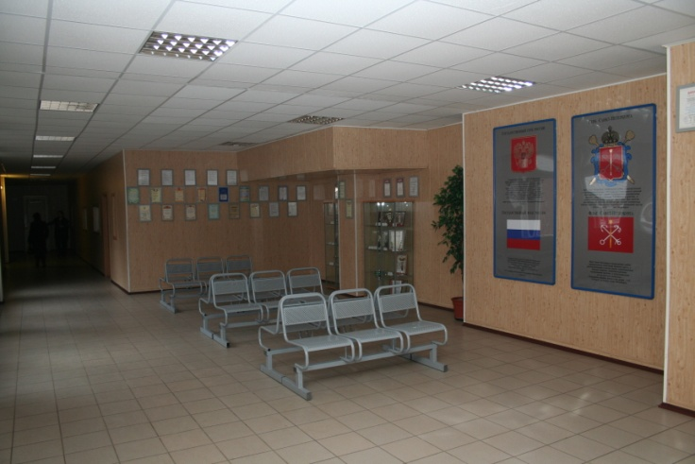
Обеспечение безопасности обучающихся:
- пропускной режим, система видеонаблюдения, охранная служба;
- дежурство по школе учителей;
- изучение правил дорожного движения;
- памятки-схемы безопасного подхода к школе;
- инструктажи перед внешкольными мероприятиями;
- изучение курса основ безопасности жизнедеятельности;
- проведение объектовых тренировок-эвакуаций при ЧС

Slide 49
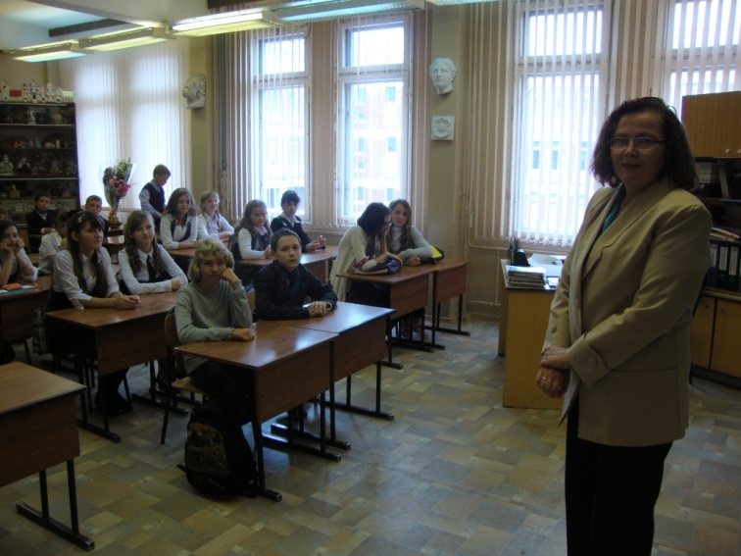
Дополнительные платные образовательные услуги:
В течение учебного года оказывались дополнительные платные образовательные услуги на основании индивидуальных договоров ОУ и родителей обучающихся в соответствии с Уставом и Лицензией ОУ, а также на основе Положения об организации деятельности по оказанию дополнительных платных услуг в ГБОУ.

Slide 50
Перечень дополнительных платных услуг в 2011-2012 учебном году
№ п/п | Наименование платных образовательных услуг в соответствии с программами | Стоимость услуги в месяц (руб)
1 | Информатика в играх и задачах | 450 (1-4 классы)
2 | Культура речи | 450 (1-4 классы)
3 | Художественный труд | 450 (1-4 классы)
4 | Английский язык для начинающих | 480 (1-3 классы)
5 | Занимательный английский | 480 (3-4 классы)
6 | Развитие коммуникативных навыков посредством изучения иностранного языка
7 | Трудные вопросы стилистики | 550 (5-8 классы)
8 | Трудные вопросы орфографии | 650 (9-11 классы)
9 | За страницами учебника математики | 550 (7-8 классы) 650 (9-11 классы)
10 | Решение задач повышенной сложности по физике
11 | Школа раннего развития | 3200
 | Наименование платных (необразовательных) услуг в соответствии с договорами
1. | Обеспечение внутренней безопасности школы | 200

Slide 51
Кадровый состав ОУ на 01.09.2011 года
В 2011-2012 учебном году в школе работало 7 руководящих и 33 педагогических работников, в том числе имеют звания и награды.
«Заслуженный учитель РФ» - 3 чел;
«Отличник народного просвещения» - 3 чел.;
«Почетный работник общего образования РФ» - 8 чел.;
«Почетная грамота МО и науки РФ» - 10 чел.;
Знак «За гумманизацию школы СПб» - 2 чел.
Являются экспертами ЕГЭ 2 учителя (Кайгародова Е.Е., русский язык; Чернышева Е.А., математика).

Slide 52
Группы педагогических работников по стажу:

Slide 53
Группы педагогических работников по возрасту:

Slide 54
Группы педагогических работников по образованию:

Slide 55
Группы педагогических работников по квалификации:

Slide 56
Повышение квалификации педагогического коллектива в 2011/2012 учебном году

Slide 57
ИМЦ | АППО | ИТМО
«Компьютерные технологии»: 27 человек (80 часов) «Методика подготовки к ЕГЭ по физике» ( 36 часов): Григорьева Л.Н. «Методика подготовки обучающихся к итоговой аттестации по химии в формате ЕГЭ» (18 часов): Григорьева С.И. «Технология подготовки обучающихся к выпускному экзамену по русскому языку в формате ГИА» (18 часов): Клюкина Н.А., Назарова С.Н. | «Эффективность введения ФГОС, минимизация экономических, правовых и социальных рисков, связанных с реализацией НСОТ и НПФ»(18 часов) Шумратова Н.Г. «Компьютерные технологии» Гаврилова В.В. (80 часов) «ГИА выпускиков 9 кл.»: Левитская Т.В. Чернышева Е.А. Елькина Е.С . «ФГОС начального общего образования» (108 часов): Тихомирова Е.И. «Методическое обеспечение реализации ОО программы в контексте ФГОС» (36 часов) Чайковская Т.Г. Терентьева Ю.В. «Введение в преподавание курса «Основы религиозных культур и светской этики» (36 часов) Петкевич Е.М. Новикович Е.В. | «Теоретические основы информационных технологий» (72 часа) Павлова И.М. Щелокова Ю.В. УМЦ по гражданской обороне, чрезвычайным ситуациям и пожарной безопасности «Основы безопасности жизнедеятельности» (46 часов) Ушанов С.В.

Slide 58
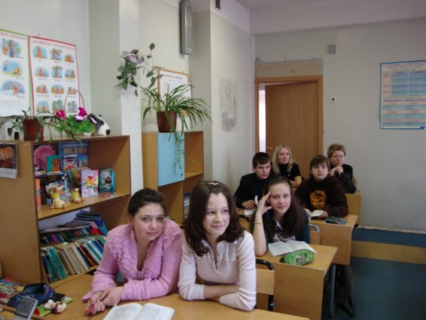
4. Результаты деятельности учреждения, качество образования
Обучающиеся школы успешно овладевают знаниями.
В школе нет второгодников.
Выросло качество знаний до 46,2%.
Увеличилось количество отличников с 32 до 50 человек.
2009-2010 | 2010-2011 | 2011-2012
44% | 45,2% | 46,2 %

Slide 59
Характеристика внутришкольной системы оценки качества.
В связи с требованиями, предъявляемыми к современному преподаванию в школе, и задачами, стоящими перед школой как социальным институтом, обеспечивающим качество современного образования школьников, возникает необходимость создания внутришкольной системы оценки качества образования. Под системой оценки качества образования мы понимаем:
− структура, представляющая собой единство закономерно расположенных и взаимосвязанных частей образовательного процесса;
− совокупность методов, приемов, правил осуществления образовательного процесса в школе.

Slide 60
1. Урочная деятельность. Современным урок делают новые возможности его проведения. Учителя школы используют ИКТ-технологии, технологию диспута, игровые технологии. Новые формы расширяют рамки традиционного наполнения урока. В разряд традиционных постепенно переходят уроки-презентации и зачеты-презентации, которые готовят учителя и учащиеся, уроки с использованием интернета. Новый взгляд на преподавание предметов привел к созданию новой методической базы кабинета. Традиционные плакаты, схемы, портреты и карты все больше заменяются презентациями, поэтому в школе будет формироваться как электронная методическая база отдельного учителя, так и электронная база школы в целом. Создание электронной методической базы будет способствовать созданию кабинетных медиатек.

Slide 61
2. Повышение профессиональной квалификации — одно из условий повышения качества образования в школе, когда педагоги в системе получают профессиональные консультации, новые знания в области современных технологий и педагогики. Именно непрерывность обучения является условием роста профессиональной деятельности педагогов.

Slide 62
Итоги успеваемости за 2011-2012 учебный год.
Класс | Кол-во обуч. | «5» | «4-5» | «2» | н/а | Качество знаний
1 А | 30 | Все обучающиеся усвоили программы по предметам
1 Б | 29 | Все обучающиеся усвоили программы по предметам
2 А | 20 | 4 | 8 | - | - | 60%
2 Б | 25 | 6 | 11 | - | - | 68%
2 В | 22 | 2 | 9 | - | - | 50%
3 А | 26 | 4 | 10 | - | - | 53,8%
3 Б | 27 | 4 | 13 | - | - | 65,4%
4 А | 30 | 4 | 14 | - | - | 60%
4 Б | 26 | 3 | 6 | - | - | 34,6%

Slide 63
Класс | Кол-во обуч. | «5» | «4-5» | «2» | н/а | Качество знаний
5 А | 18 | 3 | 10 | - | - | 72,2%
5 Б | 21 | - | 11 | - | - | 52,4%
6 А | 31 | 2 | 10 | - | - | 32,3%
6 Б | 31 | 2 | 12 | - | - | 45,2%
7 А | 26 | - | 11 | - | - | 42,3%
7 Б | 28 | 1 | 7 | - | - | 28,6%
8 А | 29 | - | 8 | - | - | 27,6%
8 Б | 27 | - | 5 | - | - | 18,5%
9 А | 26 | 6 | 6 | - | - | 46,2%
9 Б | 26 | 4 | 6 | - | - | 38,5%
10 А | 25 | 7 | 5 | - | - | 48%

Slide 64
Сравнительный анализ качества знаний за 2010-2011, 2011-2012 учебные года
2010-2011 |  | 2011-2012
1 А | - | 2 А | 60
1 Б | - | 2 Б | 68
1 В | - | 2 В | 50
2 А | 55,5 | 3 А | 53,8
2 Б | 79 | 3 Б | 65,4
3 А | 66,6 | 4 А | 60
3 Б | 40,7 | 4 Б | 34,6
4 А | 70 | 5 А | 72,2
4 Б | 70 | 5 Б | 52,4
5 А | 36,6 | 6 А | 32,3
5 Б | 61,4 | 6 Б | 45,2
6 А | 34,6 | 7 А | 46,2
6 Б | 30,7 | 7 Б | 28,6
7 А | 35,7 | 8 А | 27,6
7 Б | 17,8 | 8 Б | 18,5
8 А | 39,3 | 9 А | 46,3
8 Б | 38,5 | 9 Б | 38,5
9 А | 27,6 | - | -
9 Б | 31 | - | -
10 А, Б (2009-2010) | 32,7 | 10 А | 48

Slide 65
Качество знаний по предметам
Предмет | Ф.И.О. учителя | Качество знаний в %
Русский язык и литература | Клюкина Н.А. | 59,8 (р) 77 (л)
 | Кайгародова Е.Е. | 51 (р) 96 (л)
 | Назарова С.Н. | 50 (р) 75 (л)
 | Сычева А.В. | 43,6 (р) 80,9 (л)
Математика, алгебра и геометрия | Чернышева Е.А. | 59,6 (м) 46,2 (г)
 | Левитская Т.В. | 63 (а) 75 (г)
 | Елькина Е.С. | 58,8 (а) 32 (г)
Информатика | Павлова И.М. | 65,5
Английский язык | Завадская М.В. | 73
 | Судориган М.В. | 84
 | Иванова Л.И. | 74
История, обществознание | Петкевич Е.М. | 92 (и) 87 (о)
 | Новикович Е.В. | 84 (и) 92 (о)
География | Ненилина Н.В. | 77
Музыка | Гаврилова В.В. | 84
ИЗО | Остова Т.А. | 96,6
Физическая культура | Синицына Н.М. | 91
 | Шуваева Т.В. | 95
Биология | Гнедич О.Н. | 78
Физика | Григорьева Л.Н. | 56,6
Химия | Григорьва С.И. | 58,4
Технология | Кудряшов И.А. | 96

Slide 66
В 2011-2012 учебном году основное общее образование завершили 52 девятиклассника из них:
По результатам итоговой аттестации 10 обучающихся 9-ых классов получили аттестаты с отличием (в прошлом году – 7 человек).
Класс | Кол-во обучающихся | На «5» | На «4-5» | С одной-двумя «3» | Качество знаний | Степень обученности
9 А | 26 | 6 | 6 | 3 | 46,2% | 100%
9 Б | 26 | 4 | 6 | 2 | 38,5% | 100%
ИТОГО | 52 | 10 | 12 | 5 (9,6%) | 42,3% | 100%

Slide 67
Результаты государственной (итоговой) аттестации обучающихся 9-ых классов в традиционной форме. Качество знаний (%)
Предмет | Кол-во | 9 «А» |  |  |  |  | 9 «Б»
 |  | Получили |  |  |  | Кач-во знаний | Получили |  |  |  | Кач-во знаний
 |  | «5» | «4» | «3» | «2» |  | «5» | «4» | «3» | «2»
Русский язык (письменно) | 26 | 8/7 | 13/10 | 5/9 | 0 | 80,8/65,4 | 6/4 | 9/9 | 11/13 | 0 | 57,7/50
Алгебра (письменно) | 26 | 11/9 | 7/9 | 8/8 | 0 | 69/69 | 9/9 | 4/4 | 13/13 | 0 | 50/50
Физика (устно) | 26 | 11/7 | 7/10 | 8/9 | 0 | 69,2/65,4 | 8/7 | 4/5 | 14/14 | 0 | 46,15/46,15
Информатика (устно) | 26 | 10/8 | 9/11 | 7/7 | 0 | 73/73 | 10/9 | 7/8 | 9/9 | 0 | 65,4/65,4

Slide 68
В связи с предстоящей государственной (итоговой) аттестацией обучающихся 9, 11 классов в 2012/2013 учебном году администрации ОУ неободимо:
− провести плановую и контролируемую работу с педагогами по подготовке обучающихся к ГИА, ЕГЭ, выполнению учебных программ, контролю используемых УМК;
− уделить больше внимания проведению в течение года тренировочно-срезовых работ не только по русскому языку и математике, но и по предметам, которые обучающиеся выбирают по выбору с целью корректировки знаний обучающихся, ликвидации пробелов знаний, объективной оценки собственных знаний обучающихся;
− на протяжении учебного года поддерживать тесную связь с родителями слабоуспевающих учеников 9 - 11 классов с целью оказания моральной и интеллектуальной помощи обучающимся при подготовке к итоговой аттестации.

Slide 69
Анализируя данные результаты, следует отметить:
повышение результативности сдачи экзаменов по физике, информатике, алгебре, русскому языку;
развитие системы консультативных и дополнительных занятий с обучающимися разного уровня подготовки;
развитие системы работы учителей-предметников совместно с классными руководителями и родителями по изучению индивидуальных способностей обучающихся (с целью выработки оптимальной стратегии подготовки к экзаменам).

Slide 70
Обучающиеся ОУ вовлекаются в исследовательские проекты, практические занятия, в ходе которых они учатся изобретать, понимать и осваивать новое, быть открытыми и способными выражать собственные мысли, уметь принимать решения и помогать друг другу, формулировать задачи и осознавать свои возможности.
Таким образом, уже в школе дети получают возможность раскрыть свои способности, подготовиться к жизни в современном мире.

Slide 71
Информация об основных достижениях ОБРАЗОВАТЕЛЬНОГО УЧРЕЖДЕНИЯ за 2011/2012 учебный год
№ п/п | Наименование мероприятия, конкурса, проекта | Уровень проведения | Участники конкурса | Результаты участия в конкурсе
1 | 2 | 3 | 4 | 5
 | IX городской фестиваль-конкурс лидеров детских общественных объединений «Как вести за собой». | Городской | Учащиеся 5-10 классов, 15 человек | Победитель в номинации «Творческая визитка»
 | Конкурс-игра «Деловые люди» в рамках смены «Время. События. Люди» ЗЦДЮТ «Зеркальный» | Городской | Обучающиеся 7-10 классов, участники смены в ЗЦДЮТ «Зеркальный» «Время. События. Люди» | Диплом I степени
 | Фотоконкурс «В объективе «Зеркальный», в рамках смены «Время. События. Люди» ЗЦДЮТ «Зеркальный» | Городской | Обучающиеся 7-10 классов, участники смены в ЗЦДЮТ «Зеркальный» «Время. События. Люди» | Диплом I степени в общем зачете фотоконкурса
 | Фотоконкурс «В объективе «Зеркальный», в рамках смены «Время. События. Люди» ЗЦДЮТ «Зеркальный» | Городской | Обучающиеся 7-10 классов, участники смены в ЗЦДЮТ «Зеркальный» «Время. События. Люди» | Диплом I степени за лучший кадр в номинации «Ожившая легенда»
 | Конкурс «Музей восковых фигур» в рамках смены «Время. События. Люди», ЗЦДЮТ «Зеркальный» | Городской | Обучающиеся 7-10 классов, участники смены в ЗЦДЮТ «Зеркальный» «Время. События. Люди» | Диплом I степени
 | Конкурс-смотр отрядных мест, в рамках смены «Время. События. Люди»ЗЦДЮТ «Зеркальный», | Городской | Обучающиеся 7-10 классов, участники смены в ЗЦДЮТ «Зеркальный» «Время. События. Люди» | Диплом I степени

Slide 72
№ п/п | Наименование мероприятия, конкурса, проекта | Уровень проведения | Участники конкурса | Результаты участия в конкурсе
1 | 2 | 3 | 4 | 5
 | Городской геологический конкурс школьников 8-9 классов | Городской | 8-9 класс, 6 человек | Похвальный лист за знания, проявленные в конкурсе
 | Интеллектуальная игра на городском геологическом конкурсе школьников 8-9 классов | Городской | 8-9 класс, 6 человек | Похвальный лист за II место в интеллектуальной игре
 | Районный фестиваль детских общественных объединений и организаций ученического самоуправления | Районный | Учащиеся 5-10 классов, 20 человек | Победитель и обладатель кубка фестиваля Диплом I степени и кубок в номинации "Самая интеллектуальная команда" Диплом II степени в номинации "Лучшая команда кубка веселых и находчивых"
 | Конкурс среди младших школьников ОУ «Юный пешеход» | Районный | Учащиеся начальной школы | II место
 | Районный конкурс агитбригад ЮИД | Районный | 8-9 класс, 10 человек | Грамота за участие

Slide 73
 | Дебаты в формате Карла Поппера «Пластическая хирургия. За и против» между обучающимися ГБОУ СОШ № 572 и ГБОУ СОШ № 591 | Районный | Учащиеся 8-10 классов, 8 человек | Победители (Иванова Мария, 8 класс; Камалетдинова Виктория 9 класс; Магомедова Саида, 10 класс, Чеботарева Марина, 10 класс)
 | Диспут «Наш мирный атом» между обучающимися ГБОУ СОШ № 327 и ГБОУ СОШ № 591 | Районный | Учащиеся 8-10 классов, 10человек | Сертификаты участников
 | Спортивный праздник в рамках Недели детского здоровья между обучающимися ГБОУ СОШ № 572 и ГБОУ СОШ № 591 | Районный | Учащиеся 5 классов, 20 человек | Диплом I степени

Slide 74
Информация об основных достижениях РАБОТНИКОВ ОБРАЗОВАТЕЛЬНОГО УЧРЕЖДЕНИЯ за 2011/2012 учебный год
№ п/п | Наименование мероприятия, конкурса, проекта | Уровень проведения | Участники конкурса | Результаты участия в конкурсе
1 | 2 | 3 | 4 | 5
 | Нагрудный знак «Почетный работник общего образования Российской Федерации | Всероссийский | Клюкина Надежда Анатольевна, учитель русского языка и литературы | Нагрудный знак с удостоверением
 | Почетная грамота Министерства образования и науки | Всероссийский | Остова Тамара Анатольевна, учитель ИЗО | Почетная грамота
 | Почетная грамота Министерства образования и науки | Всероссийский | Тихомирова Елена Ивановна, учитель начальных классов | Почетная грамота
 | Третья международная научно-практическая конференция «Школа нового поколения: образовательная сеть как ресурс развития. Игра, труд, познание в пространстве сетевого взаимодействия» | Международный | Ненилина Нина Васильевна, учитель географии | Сертификат участника

Slide 75
 | Всероссийский конкурс лидеров и руководителей детских и молодежных общественных объединений «Лидер XXI века» | Всероссийский | Сычева Александра Владимировна, педагог-организатор | Финалист, сертификат участника
 | II всероссийская олимпиада педагогического мастерства | Всероссийский | Завадская Марина Владимировна, учитель английского языка | Лауреат
 | II всероссийская олимпиада педагогического мастерства | Всероссийский | Гаврилова Виктория Викторовна, учитель английского языка | Лауреат
 | V фестиваль детского литературного творчества | Всероссийский | Клюкина Надежда Анатольевна, учитель русского языка и литературы | Благодарственное письмо за активное участие в подготовке и проведении феситваля в 2012 году
 | Всероссийская научно-практическая конференция учителей математики и физики | Всероссийский | Григорьева Людмила Николаевна, учитель физики | Сертификат участника научно-практической конференции
 | Всероссийская научно-практическая конференция учителей математики и физики | Всероссийский | Григорьева Людмила Николаевна, учитель физики | Сертификат участника мастерской «Качественная задача в материалах ЕГЭ по физике»

Slide 76
 | Конкурс на присуждение премии Правительства Санкт-Петербурга «Лучший классный руководитель СПб» | Городской | Судоргина Мираслава Владимировна, учитель английского языка, классный руководитель 7 «Б» класса | Победитель!
 | Реализация программы внеурочной деятельности для 1-4 классов ФГОС II поколения | Городской | Директор школы Чепелкина Людмила Петровна, заместитель директора по УВР Шумратова Нонна Георгиевна, 9 учителей начальной школы | Благодарность городского детского школьного центра «Эрудит» за совместное плодотворное сотрудничество, за активное участие во внеурочной деятельности школы
 | Городской геологический конкурс школьников 8-9 классов | Городской | Ненилина Нина Васильевна, учитель географии | Благодарность ГОУ СПб городского дворца творчества юных» за плодотворную деятельность по подготовке команды к городскому конкурсу школьников по геологии в 2011-2012 учебном году
 | IX городской фестиваль-конкурс лидеров детских общественных объединений «Как вести за собой». | Городской | Сычева Александра Владимировна, педагог-организатор | Благодарность за педагогическое творчество, мастерство и подготовку участника городского фестиваля

Slide 77
 | Городская конференция методистов, руководителей и лидеров детских общественных объединений. | Городской | Сычева Александра Владимировна, педагог-организатор | Сертификат участника
 | Мастер-класс «Десерт для мамы» (Работа с гофрокартоном. ДПИ) | Городской | Остова Тамара Анатольевне, учитель изобразительного искусства | Благодарность СПб АППО за проведение мастер-класса
 | Жюри районного этапа Всероссийской олимпиады по русскому языку | Городской | Клюкина Надежда Анатольевна, учитель русского языка и литературы | Сертификат за участие в работе Жюри районного этапа Всероссийской олимпиады
 | Жюри районного этапа Всероссийской олимпиады по литературе | Городской | Клюкина Надежда Анатольевна, учитель русского языка и литературы | Сертификат за участие в работе Жюри районного этапа Всероссийской олимпиады
 | Конкурс педагогических достижений в номинации «Гармония, благополучие, поддержка» | Районный | Судоргина Мираслава Владимировна, учитель английского языка, классный руководитель 7 «Б» класса | Победитель в районном этапе конкурса
 | Конкурс педагогических достижений в номинации «Педагогические надежды» | Районный | Васильева Анна Павловна, учитель начальной школы, стаж педагогической работы 2 года | Участник
 | Районная олимпиада по изобразительному искусству | Районный | Остова Тамара Анатольевна, учитель изобразительного искусства | Грамота за творческий подход к работе и высокий уровень подготовки учащихся к районной олимпиаде по изобразительному искусству

Slide 78
 | Районный фестиваль детских общественных объединений и организаций ученического самоуправления | Районный | Сычева Александра Владимировна, педагог-организатор | Благодарность за высокий уровень подготовки команды на районы фестиваль
 | Программа «Духовно-нравственное воспитание учащихся образовательных учреждений Невского района 2010-2015» | Районный | Чепелкина Людмила Петровна, директор школы | Благодарность за активное участие в реализации программы
 | Программа «Духовно-нравственное воспитание учащихся образовательных учреждений Невского района 2010-2015» | Районный | Сычева Александра Владимировна, педагог-организатор | Благодарность за активное участие в реализации программы
 | Работа методического объединения учителей истории | Районный | Петкевич Елена Михайловна, учитель истории | Грамота за активное участие в работе методического объединения учителей истории Невского района в 2011-2012 учебном году
 | Диспут «Наш мирный атом» между обучающимися ГБОУ СОШ № 327 и ГБОУ СОШ № 591 | Районный | Сычева Александра Владимировна, педагог-организатор | Сертификат участника
 | Дебаты в формате Карла Поппера «Пластическая хирургия. За и против» между обучающимися ГБОУ СОШ № 572 и ГБОУ СОШ № 591 | Районный | Сычева Александра Владимировна, педагог-организатор | Сертификат участника

Slide 79
Информация об основных достижениях ОБУЧАЮЩИХСЯ ОБРАЗОВАТЕЛЬНОГО УЧРЕЖДЕНИЯ за 2011/2012 учебный год
№ п/п | Наименование мероприятия, конкурса, проекта | Уровень проведения | Участники конкурса | Результаты участия в конкурсе
1 | 2 | 3 | 4 | 5
 | III международный открытый конкурс среди юных журналистов "Невское перо-2012" | Международный | 10 класс, 1 человек, Марина Чеботарева | Диплом 2 степени в номинации "Иллюстрация" (Фотография)
 | Пресс-конференция с участием гостей из Силезского университета города Катовица в Польше в Институте социологии и управления социальными процессами СПбГУЭСЫ | Международный | Учащиеся 8-10 классов, 5 человек | Сертификаты участников
 | III-й открытый всероссийский конкурс юных художников «Я нарисую мир» | Всероссийский | 9 класс, 1 человек, Громова Ирина | Диплом лауреата I степени
 | I-й открытый всероссийский конкурс юных художников «Я нарисую мир» | Всероссийский | 2 класс, 1 человек, Галстян Анна | Диплом лауреата II степени
 | II-й открытый всероссийский конкурс юных художников «Я нарисую мир» | Всероссийский | 2 класс, 1 человек, Галстян Анна | Диплом лауреата II степени

Slide 80
 | III-й открытый всероссийский конкурс юных художников «Я нарисую мир» | Всероссийский | 6 класс, 1 человек, Пузыня Ксения | Диплом лауреата II степени
 | Всероссийская олимпиада школьников по биологии | Региональный | 9 класс, 1 человек, Ситникова Елена | Призер
 | Конкурс исследовательских работ учащихся Санкт-Петербурга | Городской | 7 класс, 1 человек, Соколова Алина | Диплом I степени, публикация в сборнике работ «Город. Люди. Память» выпускников школы юных историков при СПб благотворительном фонде развития детского творчества «Добрыня», СПб, 2012
 | VI Лихачевские чтения | Городской | 7-9 класс, 3 человека | I место (Бахвалов Илья, 9 класс), I место (Леонтьева Елизавета, 8 класс), I место (Илатовская Алина, 7 класс)
 | IX городской фестиваль-конкурс лидеров детских общественных объединений «Как вести за собой». | Городской | 10 класс, 1 человек, Марина Чеботарева | Диплом победителя городского фестиваля-конкурса лидеров ДОО «Как вести за собой» (Марина Чеботарева, 10 кл.)
 | Городская открытая научно-практическая конференция старшеклассников по биологии «Ученые будущего» | Городской | 9 класс, 1 человек, Ситникова Елена | Диплом лауреата
 | Конкурс школьников по геологии | Городской | 5 класс, Алексеев Владислав | Диплом I степени

Slide 81
 | Конкурс школьников по геологии | Городской | 6 класс, Зуева Мария | Диплом II степени
 | 48 Городская олимпиада школьников по биологии | Городской | 9 класс, 1 человек, Ситникова Елена | Диплом III степени
 | Конкурс рисунка «Дорога и мы» | Городской | 7 класс, 1 человек, Соколова Алина | Диплом III место
 | Конкурс рисунка «Дорога и мы» | Городской | 7 класс, 2 человека, Финк Кристина, Макарова Юлия | Диплом II место
 | Городская открытая научно-практическая конференция старшеклассников по биологии «Ученые будущего» | Городской | 9 класс, 1 человек, Ситникова Елена | Сертификат участника
 | Городская конференция методистов, руководителей и лидеров детских общественных объединений. | Городской | Учащиеся 8-10 классов, 5 человек | Сертификаты участников

Slide 82
 | VIII конференция по журналистике в Институте социологии и управления социальными процессами СБбГУСЭ | Городской | Учащиеся 8-10 классов, 2 человека | Участники
 | IX конференция по журналистике в Институте социологии и управления социальными процессами СБбГУСЭ | Городской | Учащиеся 9-10 классов, 5 человек | Участники
 | X конференция по журналистике в Институте социологии и управления социальными процессами СБбГУСЭ | Городской | Учащиеся 8-10 классов, 5 человек | Участники
 | IX городской фестиваль-конкурс лидеров детских общественных объединений «Как вести за собой». | Районный | 10 класс, 1 человек, Марина Чеботарева | Диплом победителя районного тура городского фестиваля-конкурса лидеров ДОО «Как вести за собой» (Марина Чеботарева, 10 кл.)

Slide 83
 | Районный фестиваль детских общественных объединений и организаций ученического самоуправления | Районный | 1 человек, 10 класс, Марина Чеботарева | Диплом II степени в номинации "Лучшее портфолио лидера" (Марина Чеботарева, 10 кл.)
 | Районная историко-краеведческая конференция учащихся ОУ Невского района. "Война. Блокада. Ленинград" | Районный | 7 класс, 1 человек, Соколова Алина | Диплом I степени
 | II открытые чтения школьных исследовательских работ «2 берега» | Районный | Учащиеся 6-10 классов | Диплом II степени (Ситникова Е., 8 кл.; Иноятова Ш., 6 кл.) Диплом III степени (Дралюк Н., 6 кл., Никитина К., 10 кл.)
 | Всероссийская олимпиада школьников по истории | Районный | 8 класс, 1 человек, Шульга Л. | Победитель
 | Всероссийская олимпиада школьников по русскому языку | Районный | Учащиеся 7-10 классов, 5 человек | Призер Зуева Мария, 7 класс
 | Всероссийская олимпиада школьников по английскому языку | Районный | Учащиеся 3-9 классов, 7 человек | Призеры (Аласов Э, 3 кл.; Давыдов А, 3 кл.; Завадская Д., 4 кл., Митрошина Ю., 4 кл., Леонтьева С., 4 кл., Аскеров Т., 9 кл., Соколова А., 7 кл.)

Slide 84
 | Всероссийская олимпиада школьников по ОБЖ | Районный | Учащиеся 6-10 классов | Победители (Башуков Г., 9 кл., Сиротин Д., 9 кл.)
 | Олимпиада по слушанию музыки | Районный | 6 класс, 1 человек, Александров Евгений | Призер
 | Интегрированная олимпиада для обучающихся 4 кл. | Районный | Учащиеся 4 классов | Победитель Гладыш Н., 4 кл.

Slide 85
 | III Школьные Научные чтения «Шаги к успеху» (конкурс учебно-исследовательских работ ШНО «Эврика») | Школьный | Учащиеся 4-10 классов, 20 человек | Диплом I степени (1 место): - Яковлева Полина (4 «Б») - Иноятова Шахло (6 «А») - Соколова Алина ( 7 «А») - Никитина Ксения (10 «А») - Ситникова Елена (9 «А») Диплом II степени (2 место): - Авдеева Наталья и Исаченков Дмитрий (10 А») - Крылова Илиана (8 «Б») - Баранова Анастасия (9 «А») - Горбунова Александра (7 «А») - Магомедова Саида (10 «А») - Дралюк Николай (6 «А») - Бахвалов Илья (9 «Б») Диплом III степени (3 место): - Мельникова Екатерина (6 «А») - Борисова Мария (9 «А») - Белоусов Никита и Илатовская Анна (7 «А») Благодарности получили: - Бахвалов Илья (9 «Б», видеопрезентация) - Кругляков Александр (9 «Б», видеопрезентация)

Slide 86
Органы государственно-общественного управления и самоуправления
С 2008 года одним из приоритетных направлений внеучебной деятельности стала организация дифференцированной работы с обучающимися, в том числе развитие ученического самоуправления и создание детских общественных объединений.

Slide 87
Цели создания организации Совета старшеклассников:
активизация воспитательной работы;
формирование актива обучающихся;
развитие государственно-общественных форм управления,
приобщение обучающихся к получению организационных и управленческих навыков,
поддержка инициатив обучающихся при формировании современных традиций.

Slide 88
Основные направления работы Совета старшеклассников и ДОО «Сентябрята»
мероприятия, посвященные международным и государственным праздникам;
спектакли, концерты, литературно-музыкальные композиции, линейки;
конкурсы, выставки, игры, викторины;
познавательные презентации;
социально-активная работа;
информационное освещение событий.

Slide 89
Рост активности учащихся в деятельности самоуправления можно проследить на следующих диаграммах, которые показывают динамику вовлеченности в деятельность Совета старшеклассников за четыре учебных года и ДОО «Сентябрята» за 2 учебных года.
Снижение количества участников в 2011-2012 учебном году можно объяснить малым количеством учащихся 10-11 классов, так как в этом году параллель 11-ых классов в школе отсутствует, а в 10 классе обучается всего 25 человек (из них 15 – участники Совета старшеклассников).
Таким образом, несмотря на низкие показатели 2011-2012 учебного года можно говорить о продолжении положительной динамики прироста количества участников ученического самоуправления.

Slide 91
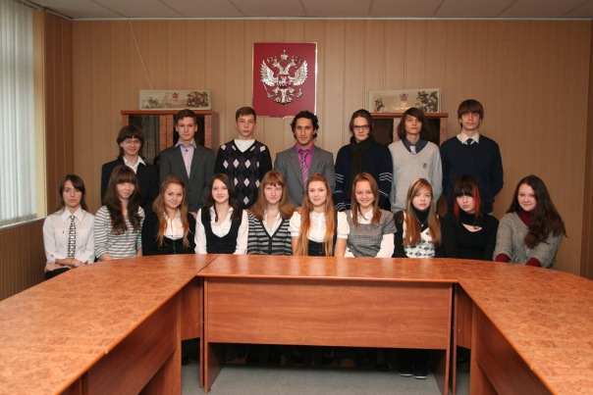
В 2011-2012 году участники Совета старшеклассников и ДОО «Сентябрята» показывали высокие результаты на районном и городском уровнях (победители, обладатели кубка, лауреаты и дипломанты конкурсов и фестивалей ученического самоуправления).
В течение учебного года активно развивалось социальное партнерство между участниками самоуправления ГБОУ СОШ № 591 и РДЮГПОД «Союзом юных петербуржцев», ШОМ «Смена», МОО «Ю-Питер», Городским студенческим советом, участниками ученического самоуправления ГБОУ СОШ № 327 и ГБОУ СОШ № 572.

Slide 92
Направления воспитательной деятельности
Цель воспитательной работы в ГБОУ СОШ № 591 – воспитание личности и создание условий для активной жизнедеятельности обучающихся, для гражданского самоопределения и самореализации, максимального удовлетворения потребностей в интеллектуальном, культурном, физическом и нравственном развитии.
В 2011-2012 учебном году была продолжена работа по следующим направлениям:
программа гражданско-патриотического воспитания «С чего начинается Родина»;
программа привития толерантности «Мы разные, но мы вместе»;
программа формирования здорового образа жизни обучающихся «Касается каждого»;
программа формирования законопослушного поведения;
программа духовно-нравственного воспитания обучающихся;
профессиональная ориентация и адаптация к рынку труда обучающихся и выпускников образовательных учреждений.

Slide 93
Результаты участия обучающихся во Всероссийской олимпиаде школьников по предметам следующие:
№ п/п | Наименование показателя | Кол-во уч-ся | Учащиеся (победители и призеры)
1 | Школьный этап | 207 чел. | 46 чел.
2 | Районный (муниципальный) этап | 16 чел. | 46 чел.
2.1 | Английский язык | 9 чел. | 9 чел.
2.2 | Биология | 3 | 1
2.3 | География | 3 | 2
2.4 | Информатика | 3 | 0
2.5 | История | 5 | 0
2.6 | Литература | 3 | 0

Slide 94
2.7 | Математика | 5 | 0
2.8 | ОБЖ | 2 | 2
2.9 | Русский язык | 5 | 1
2.10 | Физика | 3 | 0
2.11 | Химия | 2 | 0
3. | Городской (региональный) этап | 5 | 1
3.1 | Биология | 1 | 1
3.2 | География | 2 | 0
3.3 | ОБЖ | 2 | 0

Slide 95
Обучающиеся, принимающие участие в олимпиадах, конкурсах, соревнованиях (см. таблицу с достижениями), приобретают новые навыки и умения и получают возможность проявить свои таланты за пределами школы, что положительно сказывается на их дальнейшем творческом росте и позволяет выйти на более высокий уровень. Необходимо усилить работу с такими детьми.
Огромное значение для формирования интеллектуального и культурного уровня школьников, формирования гармонично развитой личности имеет посещение музеев:
- 8 классы – Музей воды;

Slide 96
театров:
- 6,9 классы – опера «Евгений Онегин» в Театре оперы и балета СПб Консерватории,
- 6 классы – музыкальный спектакль «Барышня-крестьянка» в «Театре на Литейном»,
- 6 классы – балет «Щелкунчик»;
организация и проведение экскурсий:
- 9 классы – «А. С. Пушкин в Петербурге»,
- 5,6 классы – «Пушкинские места Ленинградской области»,
- 10 классы – «Достоевский в Петербурге»;
участие во Всероссийских играх:
- 2-10 классы – «Русский медвежонок»;
- 5-10 классы – «Кенгуру»;
Литературная гостиная – 3 классы - «День победы»
в том числе «Театр одного актера» (литературные композиции):
«Слово о полку Игореве»,
«К вам А.А. Чацкий»,
«Мальчишки блокадного Ленинграда»;
«Медный всадник»;
«Лицейская годовщина»;
«Есенинский день».

Slide 97
В рамках проекта по биологии: «Качество жизни», 10 класс, каждую четверть проходили заседания, встречи, обсуждения по многим вопросам здоровья человека. В этом учебном году был подробно рассмотрен вопрос здорового питания. Обучающиеся 10 класса активно и с интересом участвовали в заседаниях – обсуждали, составляли презентации. Так на итоговой конференции по здоровому питанию, были представлены следующие презентации: «Fust Food вреден для здоровья», «Газированные напитки и их влияние на организм», «Глютамат натрия: гений или злодейство?», «Пищевые добавки». Все темы вызвали большой интерес и активное обсуждение.
В школе по классам проводились праздники «Хэллоуин» и «Рождество» на английском языке; выставки рисунков и творческих работ. Во втором полугодии проводились мероприятия, посвященные празднику «День Святого Валентина». Эти мероприятия включали в себе представление истории происхождения праздника, конкурс на лучшую Валентинку, подписанную на английском языке, а так же изучение традиций и обычаев данного праздника.

Slide 98
В течение года проводились конкурсы тематических газет по предметам (прошли незаметно).
Для учащихся 5-6 классов учителя математики совместно с учащимися 10 а класса подготовили и провели математическое соревнование «Игра по станциям». Игра вызвала у пятиклассников и шестиклассников большой интерес.
Учащиеся 9-х классов помогали подготовить и провести соревнование «Математические тяжеловесы» для учащихся 8-х классов. Ребята с большим азартом боролись за то, чтобы справиться с более трудными заданиями, взять «большой вес» и победить.
Учащиеся 10-х классов помогали подготовить и провести соревнование, посвященное Дню космонавтики между параллелями 6-7 классов.
Ученики 9-х классов встретились на «Математическом брейн-ринге». Одержала команда 9 «А» класса.

Slide 99
Учащиеся начальной школы много путешествовали по Санкт-Петербургу, посещали исторические и литературные места, совершали экскурсии в природу, во время которых проводили наблюдения за сезонными изменениями природы. Интересно прошли праздники «Прощание с Букварем» (1 класс); «До свидания, начальная школа» (4 класс).
Малотиражную газету «Ш.пора» начали издавать в нашей школе с сентября 2007 года. Цель создания – привлечение к проблемам, успехам и событиям школьной жизни всего коллектива: учеников, учителей, родителей. Школьной редакцией руководила учитель информатики Ирина Михайловна Павлова. В редакцию привлекались ученики 5-11 классов исключительно на добровольной основе. Позже на базе редакции возник кружок, в программе работы которого появились занятия по теории, ролевые игры и т.д. Результаты работы: более 30 выпусков газеты с периодичностью один раз в месяц или же в честь различных дат, а также праздников. Формат выпусков варьировался от стандартного журнального варианта до «боевых листков». Традиция – обязательный выпуск, посвященный празднику Победы 9 Мая! В истории газеты наши активные творческие личности, которые смогли сделать газету интересной, содержательной и популярной в школьной среде: Ситникова Елена, Виолетта Пак, Надежда Симонова, Александра Владимировна Сычёва, Михаил Епифанов, Марина Чеботарёва, Святослав Трешин, Дарья Козлова…за эти годы в создание газеты вкладывали силы, творчество, время и старания многие и многие ученики.

Slide 100
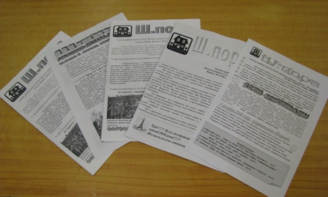
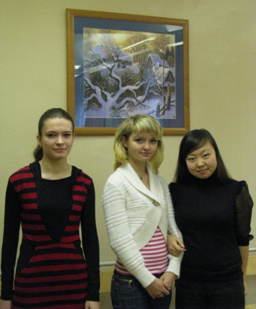
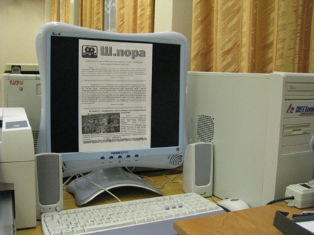
В 2011/2012 учебном году на смене «Ш.поре» пришла газета «Рупор», которую стал выпускать Совет Старшеклассников. Такое изменение вполне закономерно, так как в течение 4-х лет именно Совет под руководством Александры Владимировны Сычёвой самым активным образом участвовал в процессе выпуска газеты. Редакция трансформировала газету «Ш.пора» в информационно-творческий альманах «Школьная пора (Времена года)» и было издано 4 выпуска, материалы для них подготовили коллективные авторы – 6Б класс под руководством Надежды Анатольевны Клюкиной и 7Б класс, классный руководитель Мирослава Владимировна Судоргина. Фоторепортажи, эссе, очерки и статьи – результаты нашего сотрудничества, убеждающие читателей в том, какой интересной, разнообразной и наполненной может быть жизнь обычного класса, в котором много творческих, не жадных душой людей.

Slide 101
Взаимодействие с учреждениями профессионального образования
Ситуация, сложившаяся в последние десятилетия на рынке труда, свидетельствует о наличии проблем в системе профессионального становления выпускников школы в связи с несоответствием между потребностями рынка труда и мотивацией, характерологическими особенностями и профессиональными качествами работников.
В ГБОУ СОШ № 591 большое внимание уделяется профессиональной ориентации учащихся, особенно в 9-11 классах.
Регулярно проводятся собрания, групповые консультации и индивидуальные беседы ответственного за профессиональную ориентацию и классных руководителей с обучающимися и их родителями.
Родители и обучающиеся 8-10 классов в течение этого года посещали городскую выставку «Образование – путь к успеху», городские и районные ярмарки специальностей, кустовые, районные и городские родительские собрания, посвященные вопросам профессионального ориентирования и образования, встречи с представителями вузов и ССУЗов, ОУ НПО и СПО на базе школы.
Также ведется работа по профориентации с привлечением специалистов из ПМСЦ Невского района, СПб ГУ Центром содействия занятости и профессиональной ориентации «Вектор», СПб ГУ Центром занятости населения Невского района Санкт-Петербурга.

Slide 102
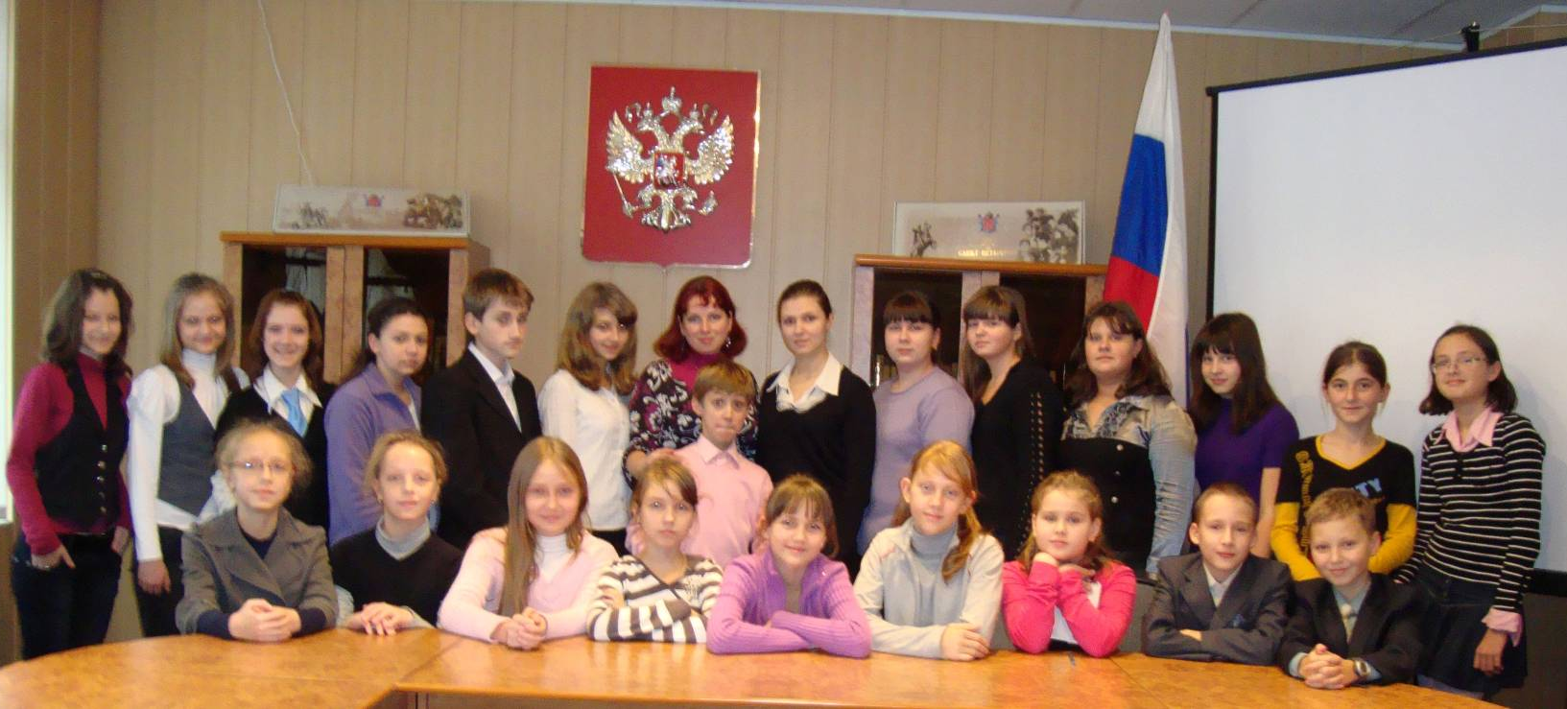
5. Социальная активность и внешние связи учреждения
В 2011-2012 уч. Году ГБОУ СОШ № 591 продолжило развивитие совместной деятельности с партнерами как в образовательной отрасли, так и вне ее:
- АППО
- РГПУ им. А.И. Герцена
- ИМЦ Невского района
- Левобережный ДТЮ
- Правобережный ДТЮ
- ПМСЦ Невского района
- Детские библиотеки Невского района
- Педагогический колледж № 8
- ОАО «Комбинат социального питания «Волна»
- Детский сад № 64
- Муниципальное образование № 54
- Региональное движение «Союз юных петербуржцев»
- Городской стажерский отряд «Смена»
- ЗЦДЮТ «Зеркальный»

Slide 103
6. Финансово-экономическая деятельность
Годовой бюджет ГБОУ СОШ № 591 составил
2010 год | 2011 год | 2012 год
27179400 | 30589200 | 45107258

Slide 104
Административно- хозяйственная деятельность
В 2011-2012 учебном году в школе
Произведён косметический ремонт:
  Столовой(обеденный зал)
  Рекреации 1-ого этажа
  Рекреации 2-ого и 3-го этажа.
Произведён ремонт холодильной камеры в столовой.
Закуплены медикаменты
Произведена замена окон на стеклопакеты на 1-ом, 2-ом и 3- ем этажах.
Установлены решётки на 1-ом этаже здания школы и произведена замена входной двери в столовую на металлическую.
Установлены металлические двери в кабинетах начальной школе.
Реконструирован узел учёта тепловой энергии.
Произведена закупка вычислительной техники
Произведена закупка СИЗ и огнетушителей в полном объёме.
Произведена закупка краски.
Произведена закупка спортивного инвентаря (оградительная сетка за футбольными воротами, сетки для баскетбольных щитов, сетки на ворота)

Slide 105
Работа | Установлено, отремонтировано | Цена | Закупка
 | Установлено в кабинеты начальной школы по стандартом ФГОС | 285480,78 | Закупка вычислительной техники
 | Стадион школы | 36600,00 | Закупка спортивного инвентаря (оградительная сетка за футбольными воротами, сетки для баскетбольных щитов, сетка на ворота)
 | Для косметического ремонта Столовой(обеденный зал) Рекреации 1-ого этажа Рекреации 2-ого и 3-го этажа. | 71853,00 | Закупка краски.
Работы произведены тех. персоналом школы | Косметический ремонт: Столовой(обеденный зал) Рекреация 1-ого этажа Рекреация 2-ого и 3-го этажа | 69911,28 | Закупка СИЗ и огнетушителей в полном объёме.
 | Ремонт холодильной камеры в столовой. | 24288,00
 | Внутренние видеонаблюдение школы, модернизация административных компьютеров. | 433446,57 | Закупка техники для модернизации видеонаблюдения и оборудования для кабинетов школы

Slide 106
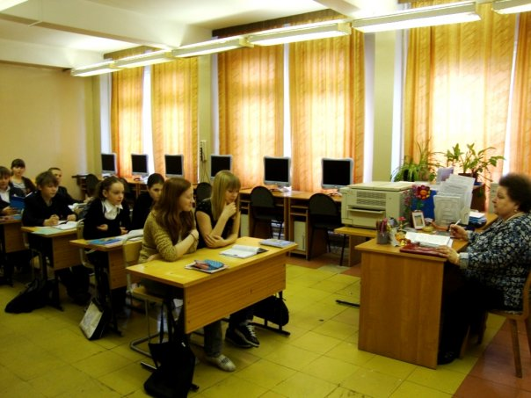
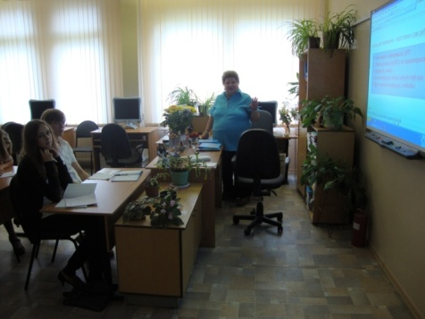
Информатизация ОУ
В 2011-2012 учебном году в школе
- создана локальная сеть с подключением к сети интернет ОУ (63% ).
К началу учебного года в кабинетах начальной школы (116,120,121,122) было установлено интерактивное оборудование в соответствии с ФГОС.
В кабинете 23(математика) и кабинете 214(английский язык) установлено интерактивное оборудование (интерактивная доска, проектор).
Комитетом по образования было предоставлено интерактивное оборудование в кабинет биологии.
Комитетом по образования было предоставлен электронный наглядный материал для интерактивных досок начальных классов.
63% кабинетов в ОУ было оснащено вычислительной техникой.
Установлено внутреннее видеонаблюдение школы.
Создан сайт с элементами дистанционного обучения для полноценного взаимодействия учителей, обучающихся и родителей.
В ОУ регулярно заполняется электронный журнал.
Произведена модернизация административных
компьютеров.

Slide 107
Решения, принятые по итогам общественного обсуждения.
По итогам публикации предыдущего публичного отчета общественностью никаких замечаний и пожеланий высказано не было.
Информация о решениях, в течение учебного года по итогам общественного обслуживания, и их реализации
В результате анкетирования и собеседований с родителями по вопросам удовлетворенности работой школы были выявлены вопросы, требующие особого внимания:
  − условия безопасности учащихся при подходе в школе;
  − организация питания учащихся.
  − организация работ школьного научного общества.

Slide 108
По вопросам парковки машин около школы администрация школы неоднократно обращалась с письмами в 75 отделение милиции, к владельцам автомашин с листовками. В 2012/2013 уч. году произведено ограждение территории школы в соответствии с городской программой.
Вопросы организации питания были рассмотрены на родительских собраниях.
Третий год в школе работает ШНО “Эврика”. Успешно прошла третья научная конференция “Шаги к успеху”.
С целью удовлетворения информационных потребностей родителей были проведены общешкольные родительские собрания. Обратная связь с родителями и представителями общественности осуществлялась и продолжает осуществляться через электронную почту школы (адрес которой можно найти на странице школьного сайта www.shkola591.ucoz.ru) или на сайте школы в рубрике “Задать вопрос школе”

Slide 109
Наши успехи
Сложившийся контингент обучающихся; демократический стиль общения коллектива школы с обучающимися, что позволяет создавать благоприятный эмоциональный настрой обучающихся, мотивировать их интерес к учёбе.
Наличие победителей, призёров конкурсов, проектов, олимпиад, фестивалей разного уровня среди обучающихся, и среди педагогов.
Сложившаяся система школьных традиций, развитие детского самоуправления.
Ежегодное проведение школьной научно- практической конференции “Шаги к успеху”.
Использование социальной сети “Петербургское образование” для взаимодействия родителей, учителей и обучающихся.
Использование социально-методической сети “2БЕРЕГА”
Рост качества знаний обучающихся вырос до 46,2 %
Сложившаяся система работы по росту профессионального мастерства педагогов школы
Рост материально- технической базы ОУ.

Slide 110


Slide 111
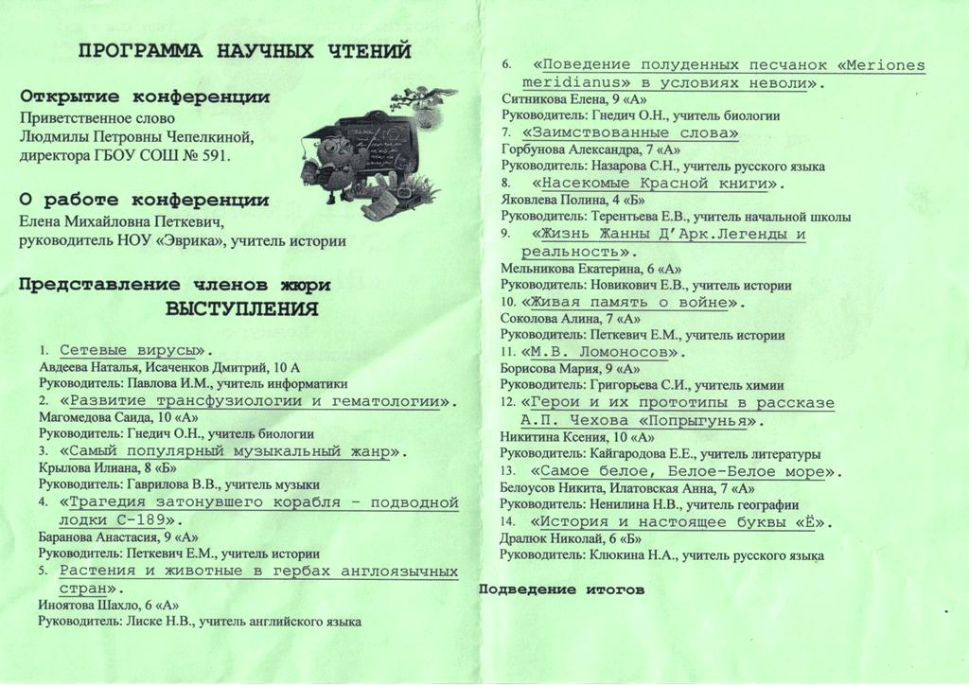

Slide 112
Основные направления ближайшего развития образовательного учреждения
Реализация новых государственных образовательных стандартов начального общего образования(1-2 классы).
Формирование ключевых компетенций обучающихся через активное внедрение современных образовательных технологий.
Поддержка и развитие одарённых детей.
Выявление, изучение, обобщение и распространение положительного педагогического опыта
Реализация Программы развития школы на 2011-2015 годы «Наша школа».

Slide 113
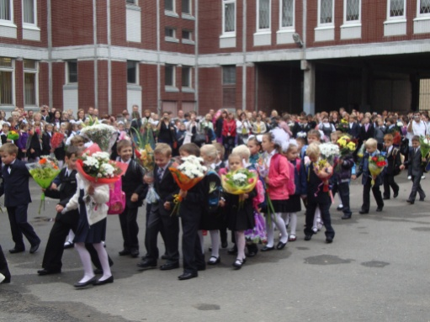
Перспективы и планы развития.
В 2011 году разработана новая программа развития ОУ, направленная в сторону открытой, комфортной, самостоятельной и здоровой школы.
Необходимо продолжать работу по созданию системы норм, правил, способствующих формированию активных, компетентных, патриотичных, успешных и здоровых юных граждан Санкт – Петербурга.
В связи с переходом на новые Федеральные государственные стандарты общего образования второго поколения утверждена и с 1.09.2011 внедряется в учебный процесс основная образовательная программа начального общего образования.
В предстоящем году педагогический коллектив планирует принять участие в районном проекте «Образование в лицах», в районном конкурсе педагогических достижений, во Всероссийском фестивале педагогических идей «Открытый урок», в целевом проекте «Качество знаний учащихся».

Slide 114
Перспективы и планы развития.
Развитие системы мониторинга образовательного процесса в школе.
Сохранение и развитие интеллектуального и творческого потенциала обучающихся.
Педагогическому коллективу необходимо обратить внимание на усиление организации проектной и научной деятельности обучающихся, на рост личностных достижений всех участников образовательного процесса.
Педагогическому коллективу активнее использовать ИКТ и Интернет-ресурсы в учебной и внеурочный деятельности.
Педагогическому коллективу активнее тиражировать свой положительный опыт работы.

Slide 115
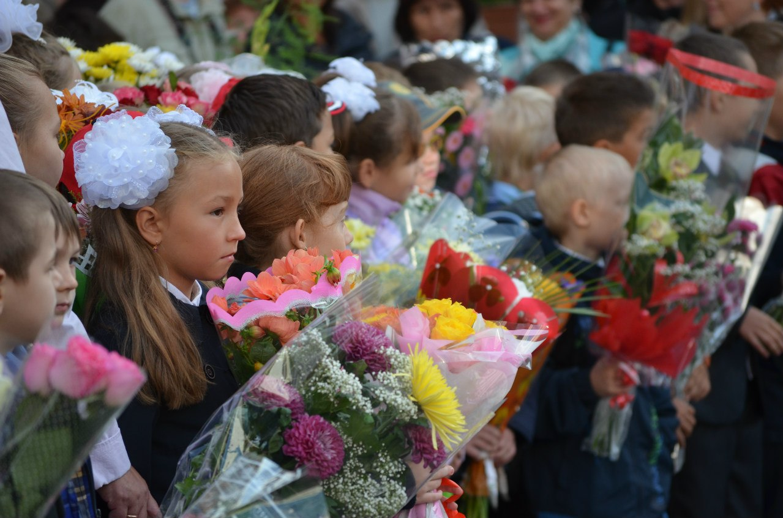
Педагогический коллектив ГБОУ СОШ №591 желает обучающимся успехов в учебной и внеурочной деятельности в 2012-2013 учебному году.

